Slide 1

Задача о теплопроводности
Выполнила: Погосбекян мария, 405 ВМК

Slide 2
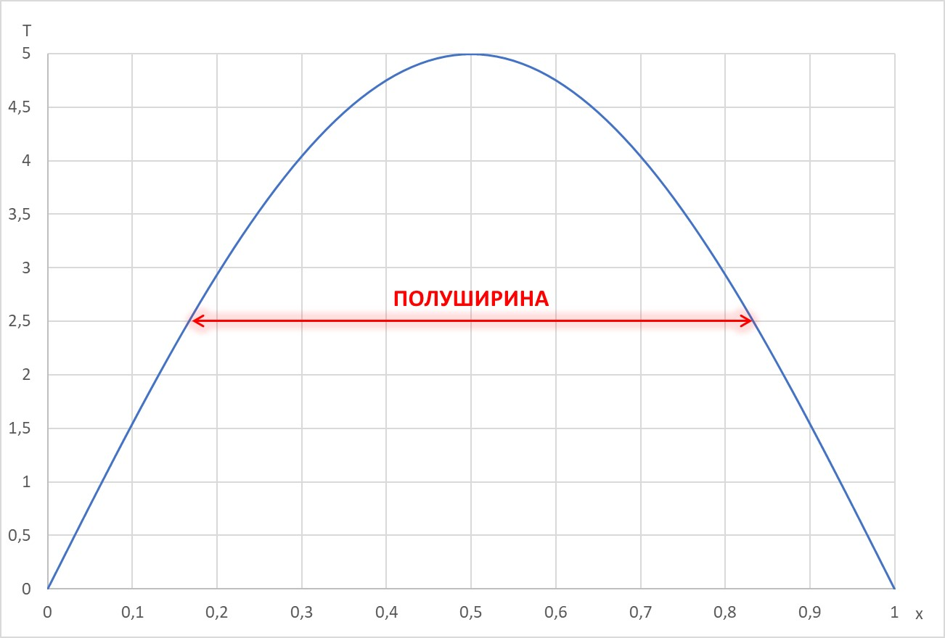
Начальные условия, Режимы тепловыделения и диффузии
НАЧАЛЬНОЕ РАСПРЕДЕЛЕНИЕ
ТЕПЛОВЫДЕЛЕНИЕ И ДИФФУЗИЯ
T(x,0) = 5sin(πx)
T(x,0) = -5(x-0.2)(x-0.8)
T(x,0) = |5.65sin(2πx)|
T(x,0) = 7x(1-cos²(2πx))
HS – режим
f(T) = 0.003T
k(T) = 0.007T²
LS – режим
f(T) = 0.003T⁴
k(T) = 0.001T

Slide 3
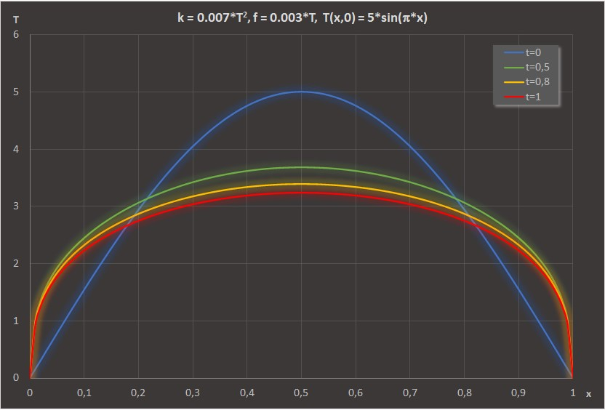
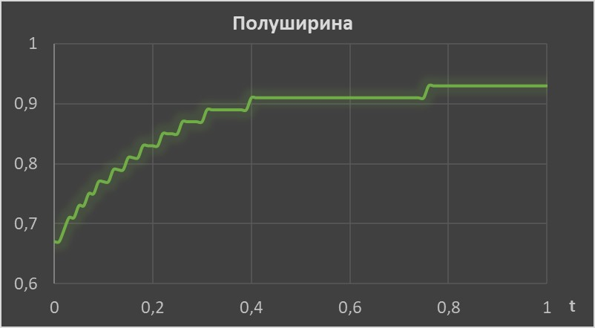
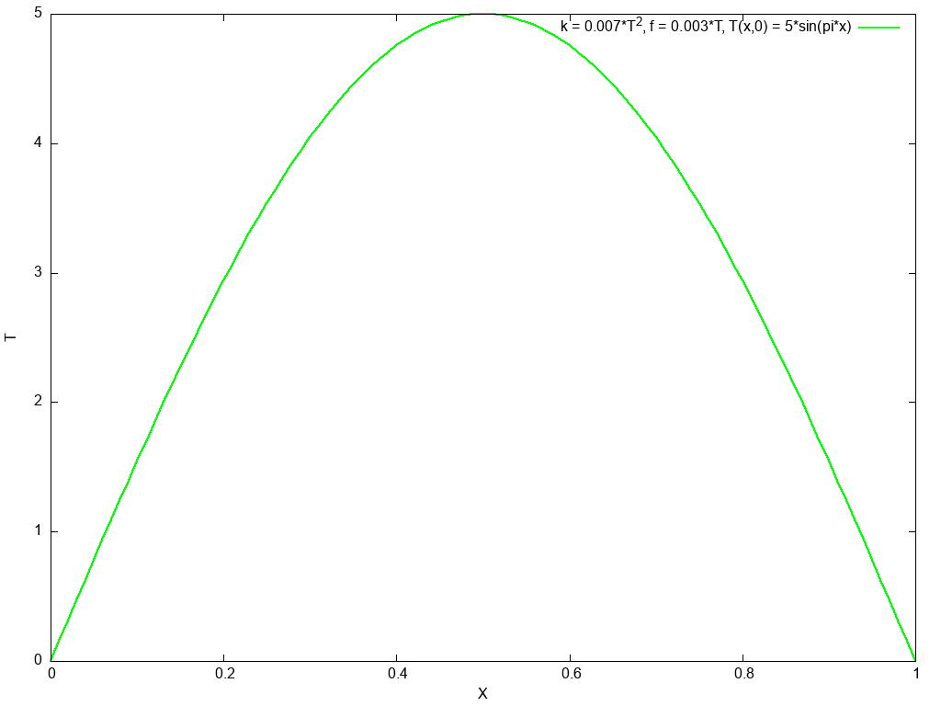
Распределение 1, HS режим

Slide 4
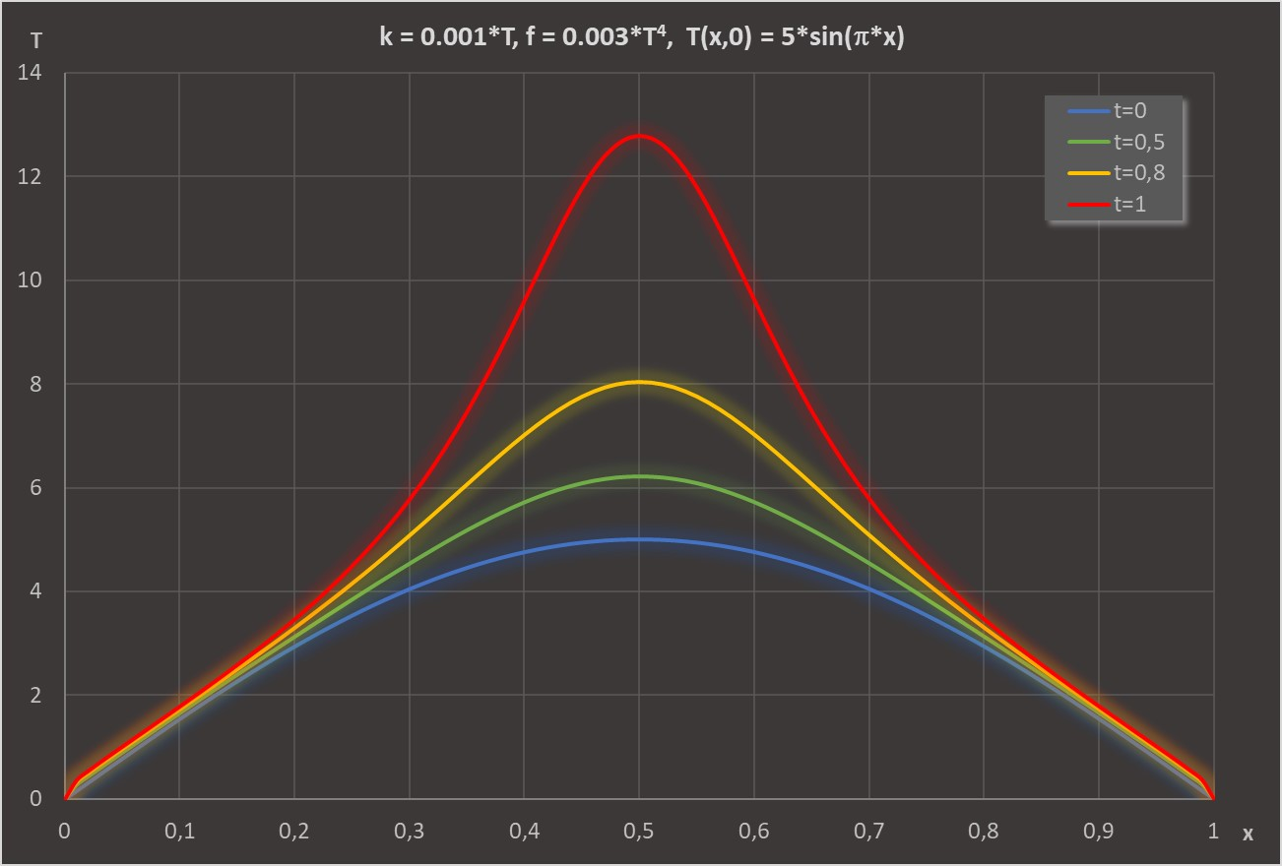
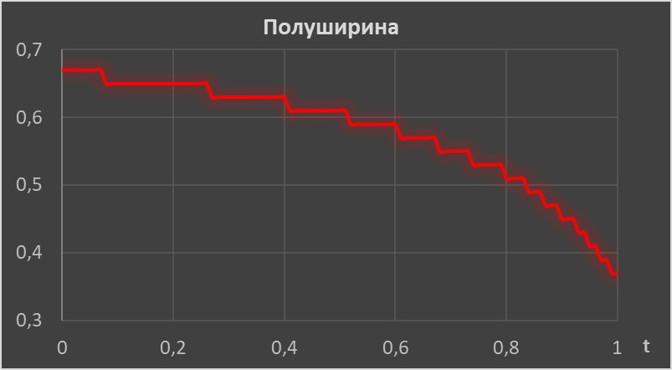
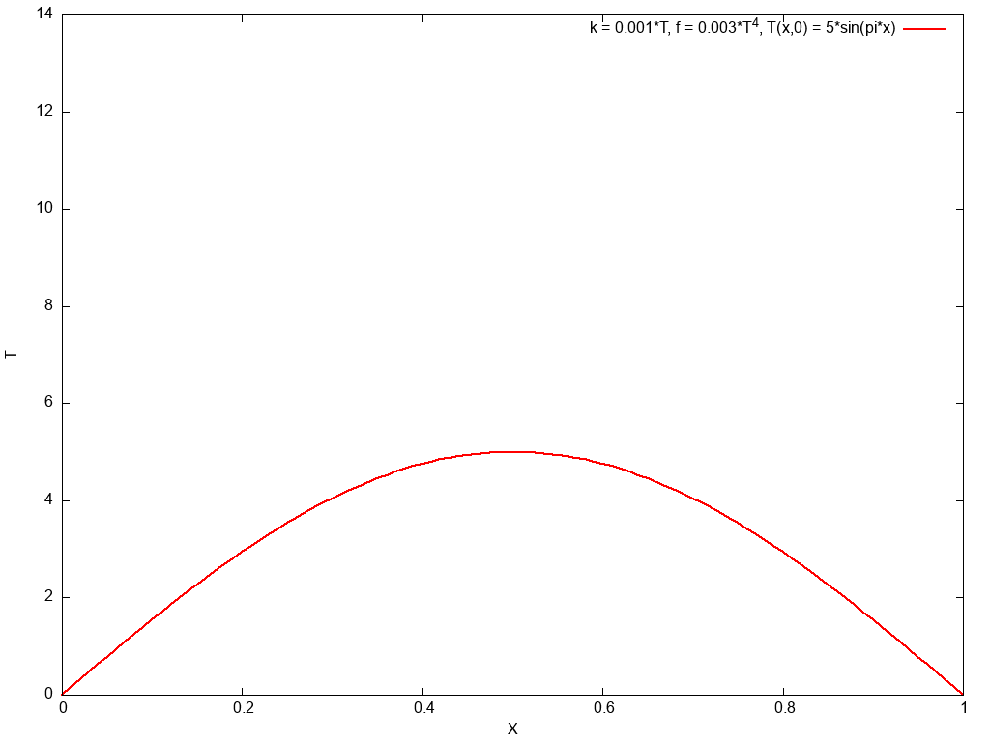
распределение 1, LS режим

Slide 5
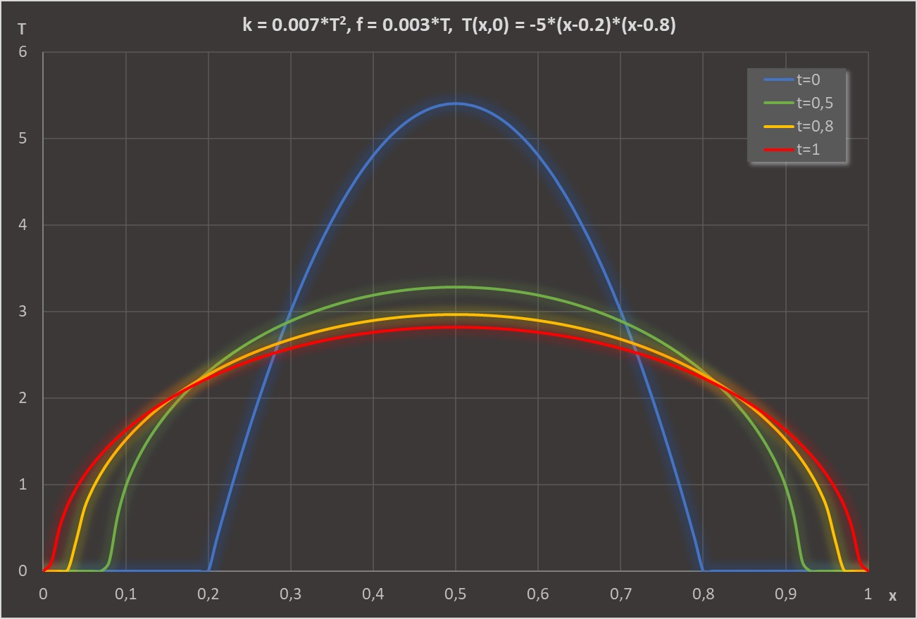
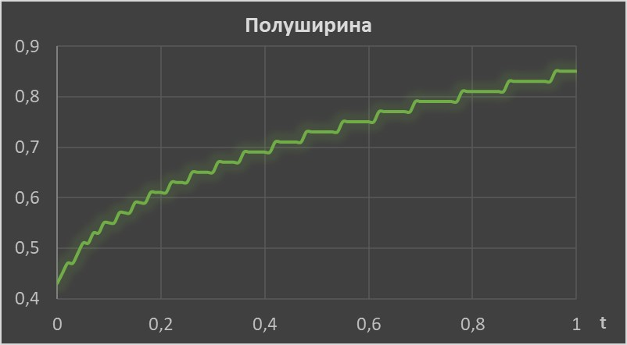
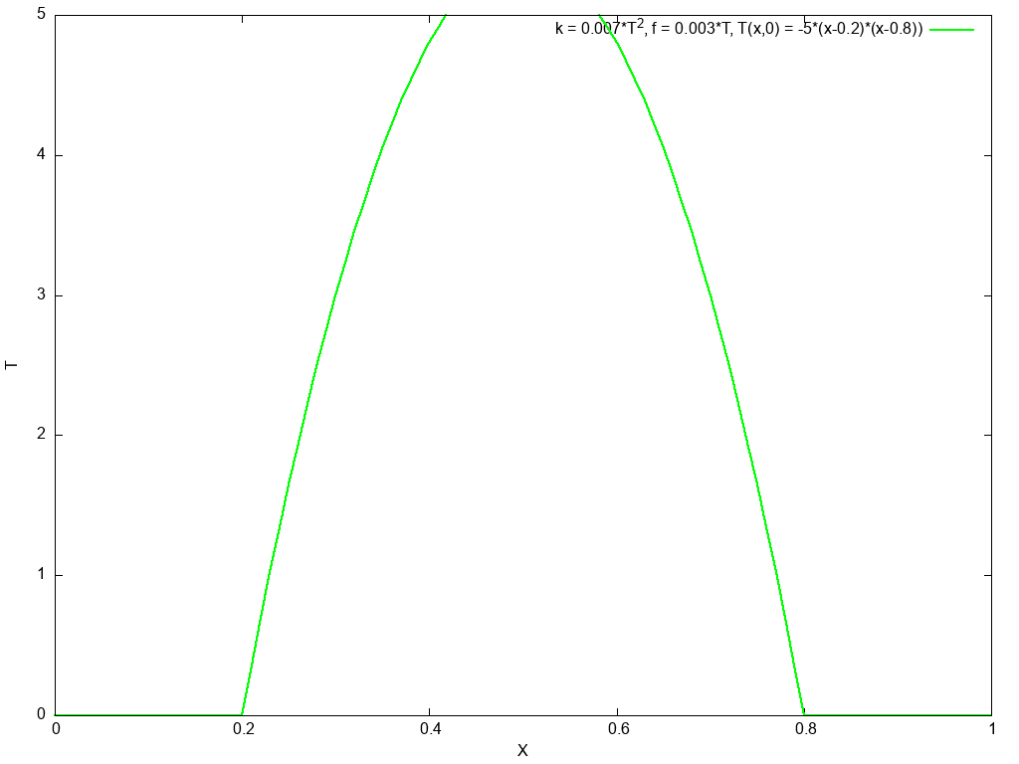
распределение 2, HS режим

Slide 6
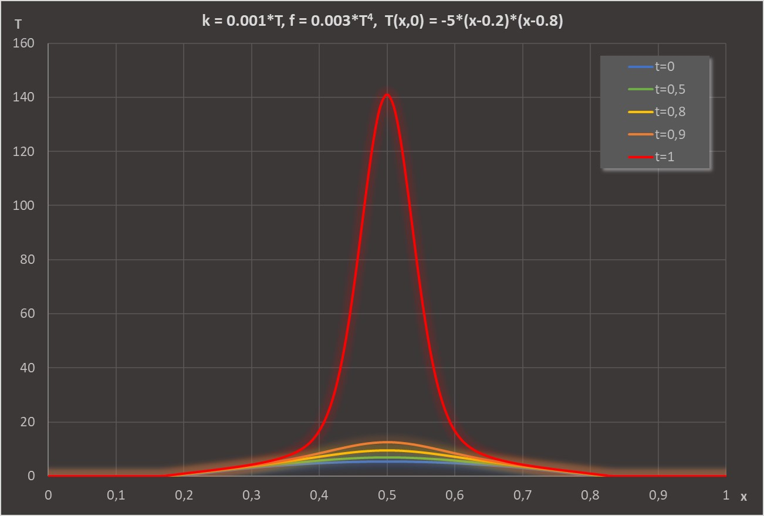
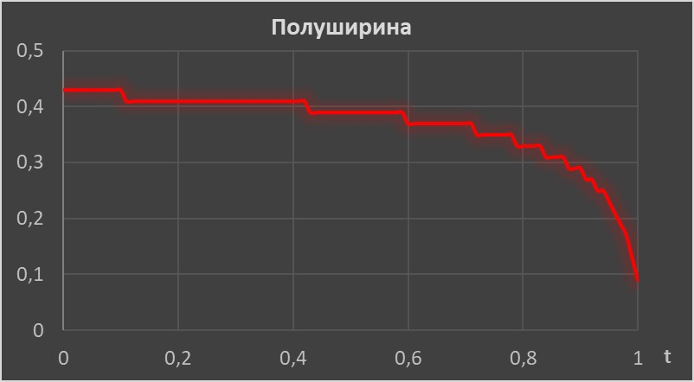
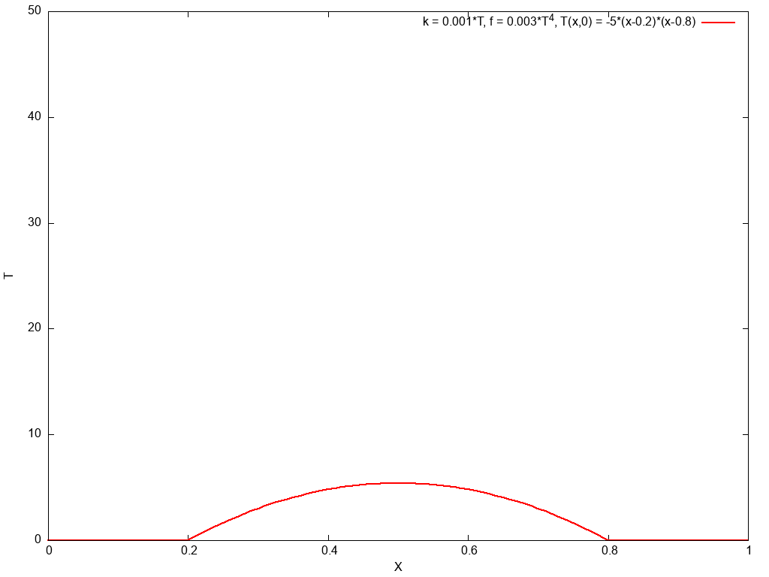
распределение 2, LS режим

Slide 7
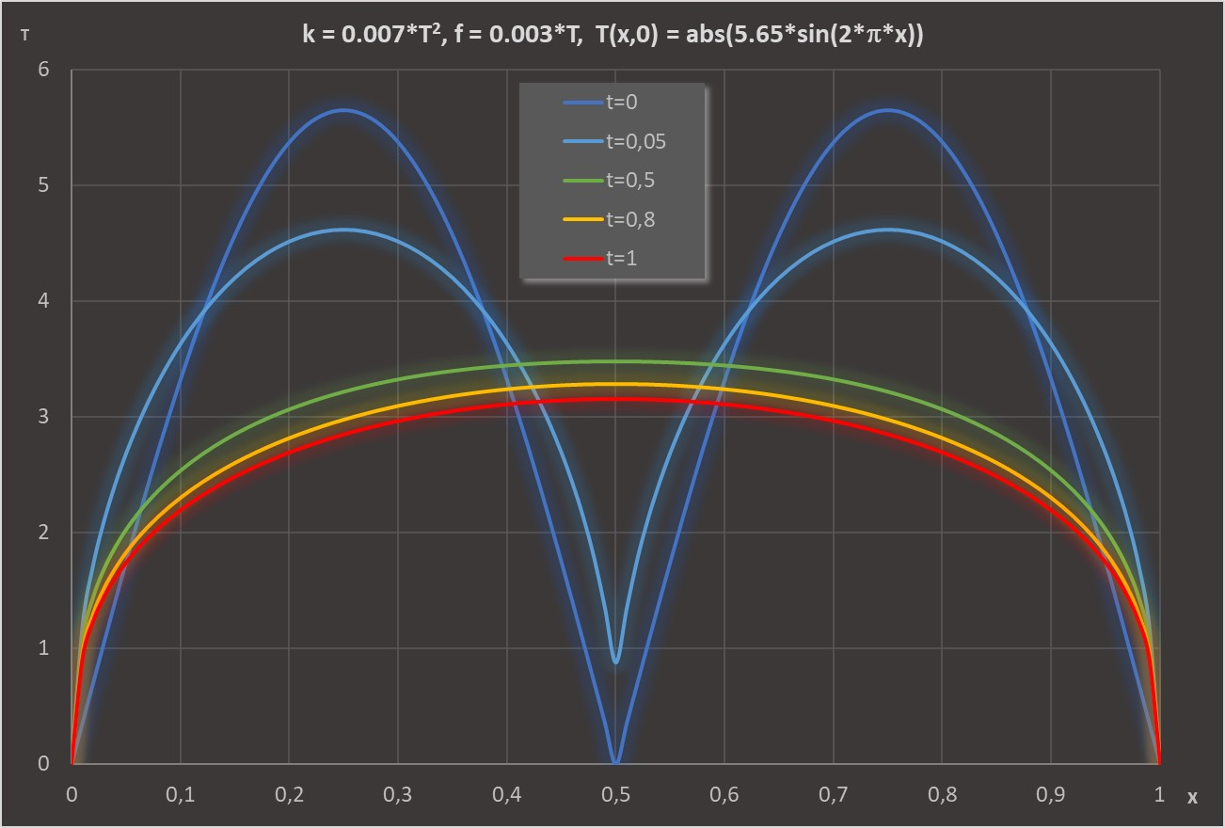
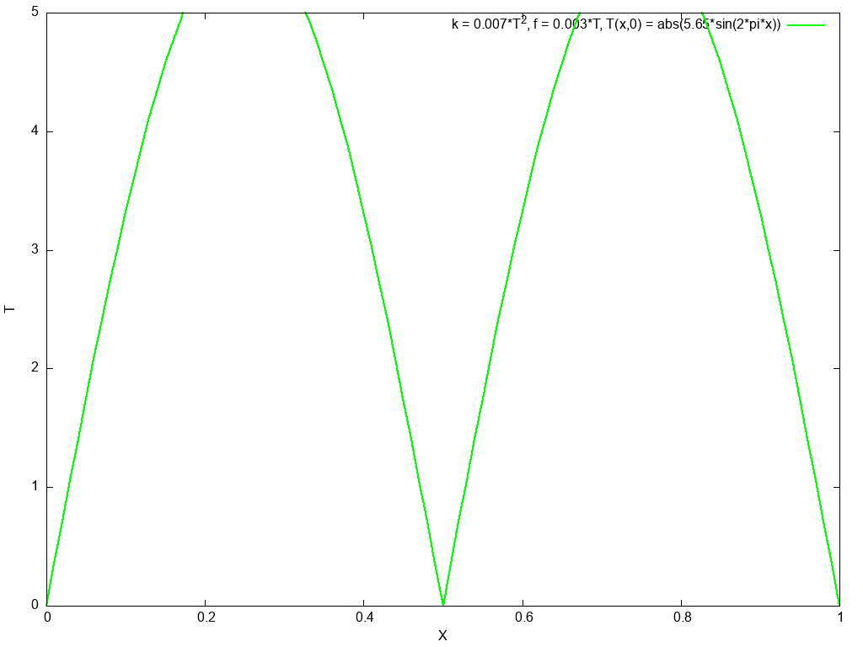
распределение 3, HS режим

Slide 8
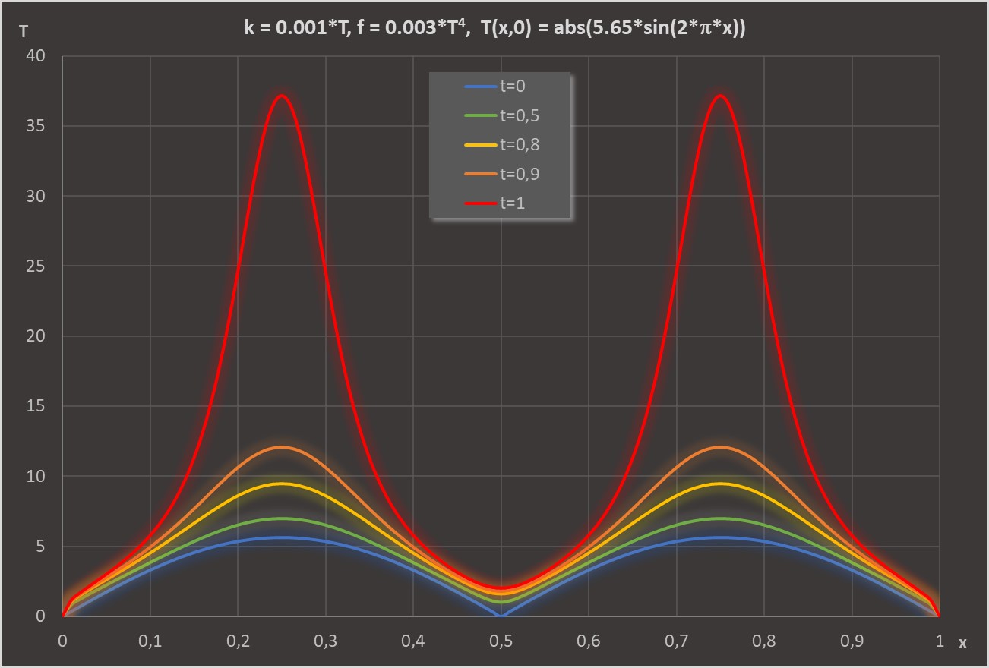
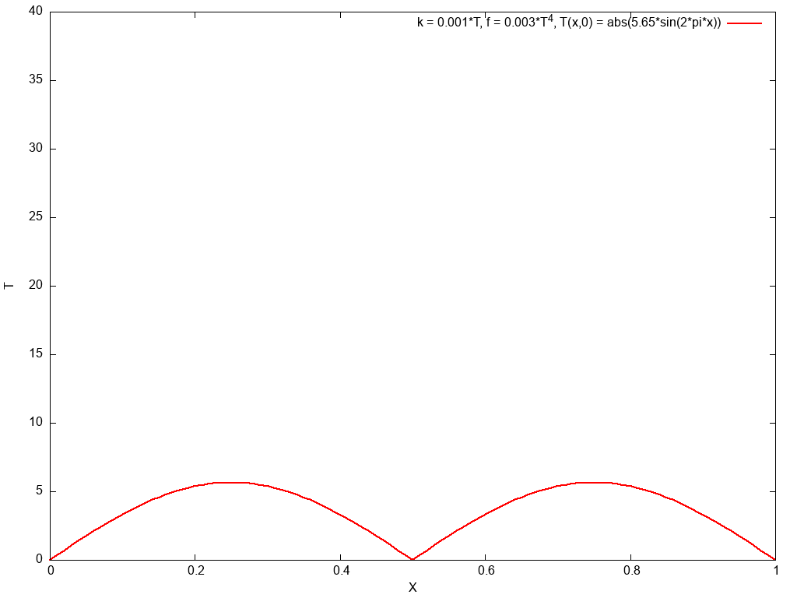
распределение 3, LS режим

Slide 9
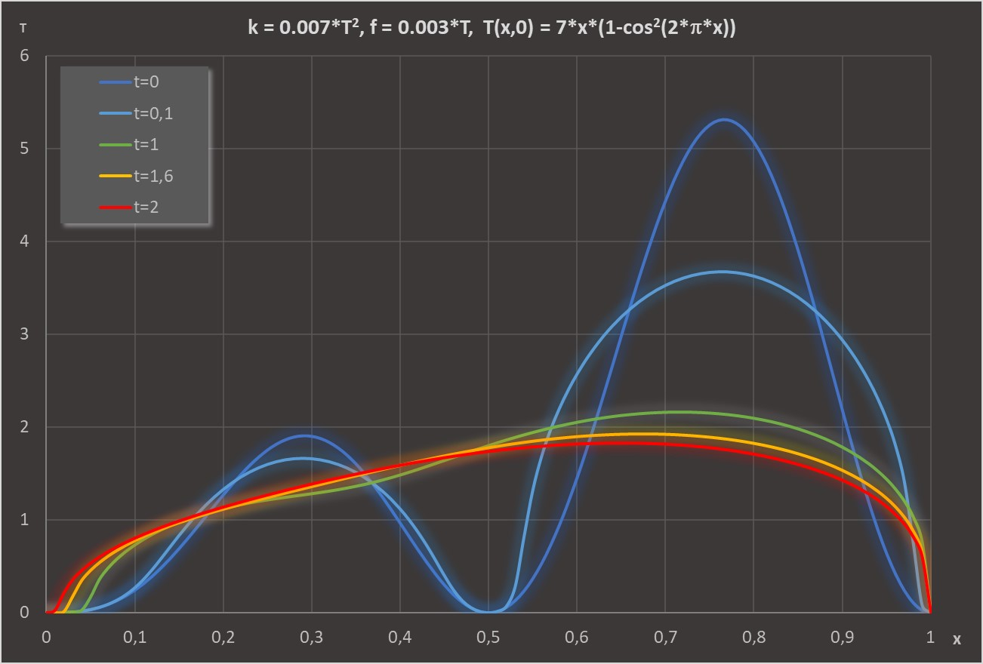
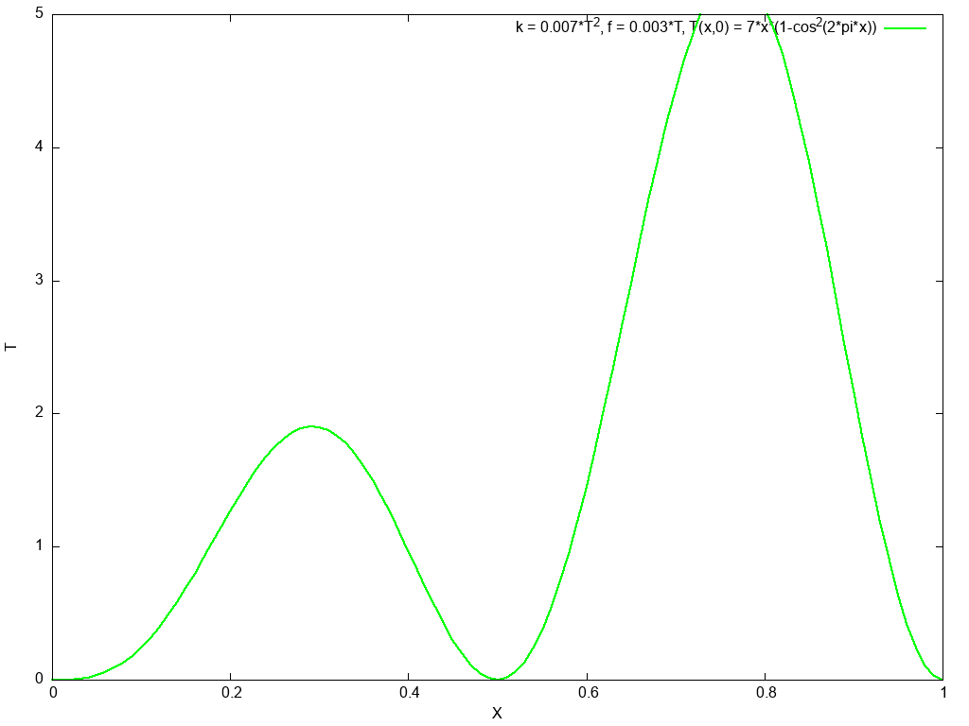
распределение 4, HS режим

Slide 10
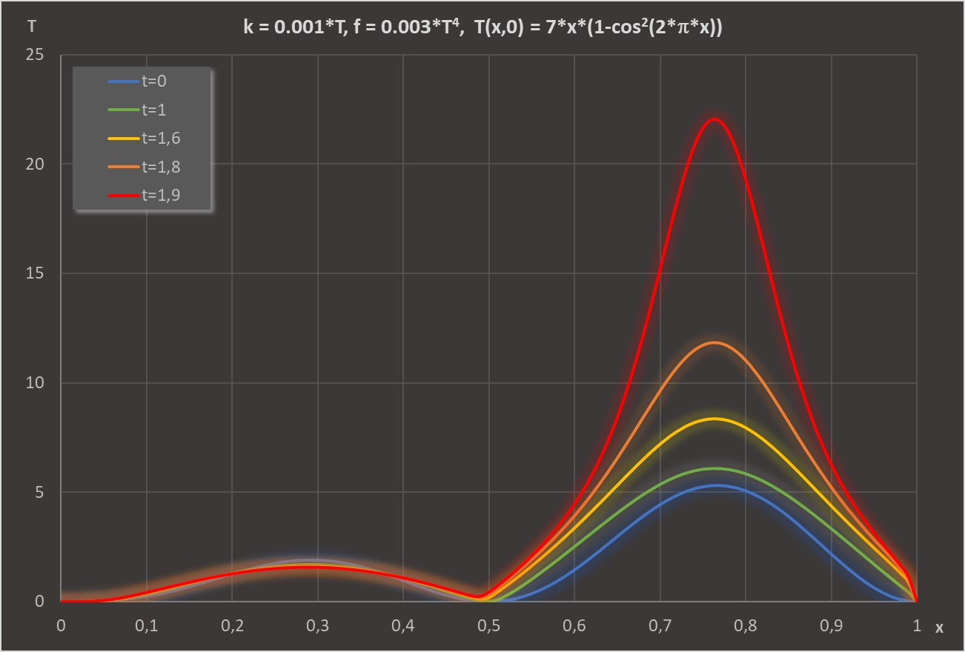
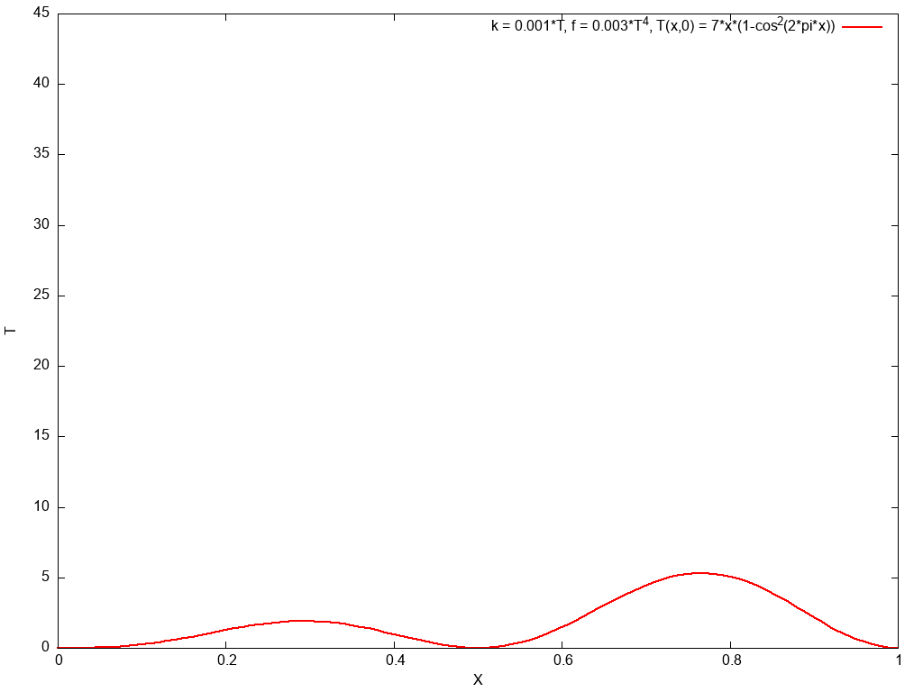
распределение 4, LS режим

Slide 11
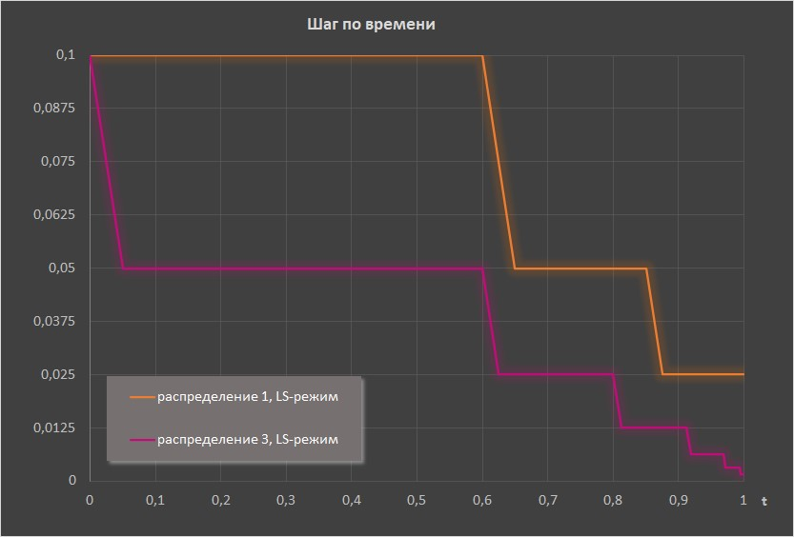
КОНТРОЛЬ ТОЧНОСТИ

Slide 12

Спасибо за внимание!

